Slide 1
1.3 等值演算
厦门大学数学科学学院
杨维玲

Slide 2




等值式的定义
定义1.11 设A,B是两个命题公式，若A，B构成的等价式A ↔ B为重言式，则称A与B是等值的，记作A⬄ B。
即A ⬄ B的充要条件是A ↔ B为重言式。
注意：1、⬄与=的区别；
2、⬄与↔的区别；
3、A⬄1,则A为重言式， A⬄0,则A为矛盾式。
判断两个公式等值的方法1：真值表法（只需要说明A和B的真值表相同即可）。
上页 下页 返回 结束

Slide 3
例：判断公式 p→(q→r)和(p∧q)→r是否等值。
p | q | r | p ∧ q | q→r | p→(q→r) | (p ∧ q) → r
0 | 0 | 0 | 0 | 1 | 1 | 1
0 | 0 | 1 | 0 | 1 | 1 | 1
0 | 1 | 0 | 0 | 0 | 1 | 1
0 | 1 | 1 | 0 | 1 | 1 | 1
1 | 0 | 0 | 0 | 1 | 1 | 1
1 | 0 | 1 | 0 | 1 | 1 | 1
1 | 1 | 0 | 1 | 0 | 0 | 0
1 | 1 | 1 | 1 | 1 | 1 | 1
由真值表可知，两个公式为等值式。
上页 下页 返回 结束

Slide 4
练习：用真值表证明：
(1) p → q ⬄¬p ∨q (蕴含等值式）
(2) p∨( p ∧ q) ⬄ p （吸收律）
(3) ¬ (p∨q) ⬄ ¬p ∧ ¬q （迪摩根律）
(4) (p∧¬ q) ∨(¬ p∧q) ⬄ (p∨q) ∧ ¬ ( p∧q)
要说明两公式不等值，只需要找到一个赋值，在该赋值下两公式的真值不同即可。
例如：p→(q→r)和(p→q)→r
P=0,r=0 ?
上页 下页 返回 结束

Slide 5
用真值表法判断两个公式是否等值在命题变项较多时，工作量是很大的。证明公式等值的另一个方法是利用已知的等值式通过代换得到新的等值式。事实上，我们有如下命题：
设A是含有命题变项p₁， p₂，…， p_{n}的命题公式,A₁，A₂， …， A_{n}是任意的命题公式。对每一个i，把p_{i}在A中的所有出现都替换成A_{i}所得到的新公式记为B。那么如果A是重言式，则B也是重言式。
根据p ↔¬¬p是重言式和上面的命题，对任意公式A，都有A↔¬¬A是重言式，即A⬄ ¬¬A。
上页 下页 返回 结束

Slide 6
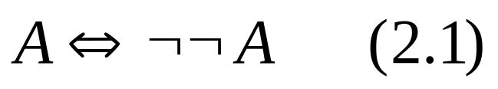
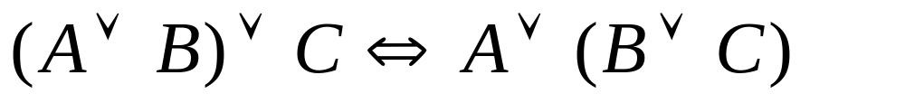
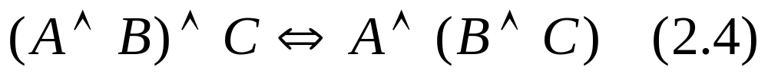
下面给出16组重要的等值式
1、双重否定律
2、幂等律
3、交换律
4、结合律
上页 下页 返回 结束

Slide 7
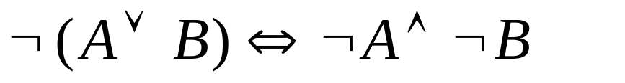
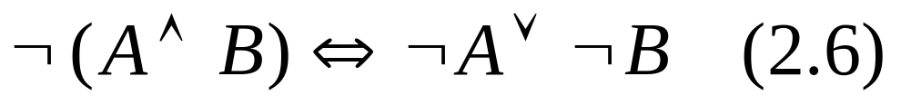
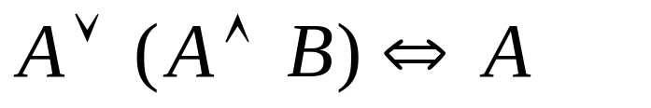
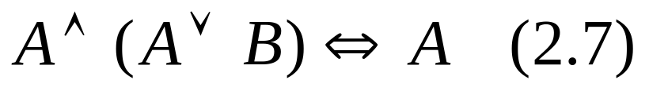
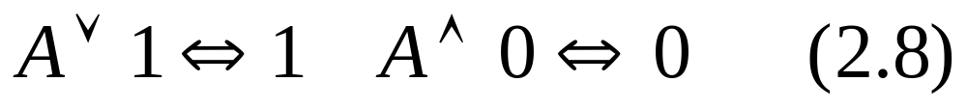
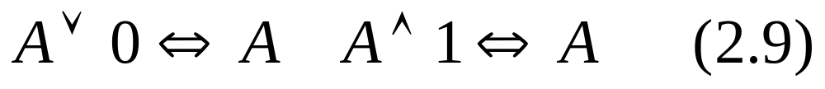
5、分配律
6、德摩根律
7、吸收律
8、零律
9、同一律
上页 下页 返回 结束

Slide 8
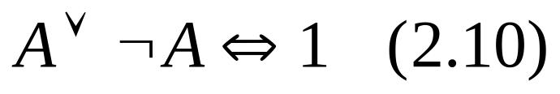
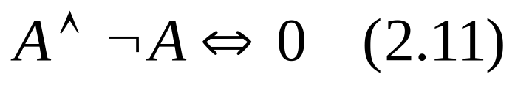
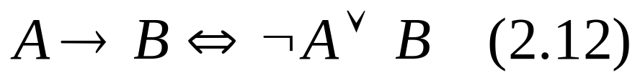
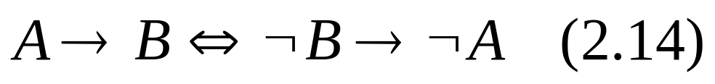
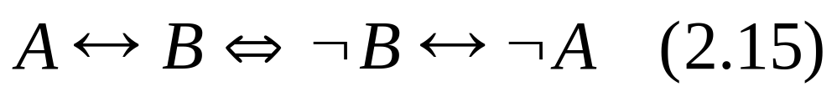
10、排中律
11、矛盾律
12、蕴涵等值式
13、等价等值式
14、假言易位
15、等价否定等值式
16、归谬论
上页 下页 返回 结束

Slide 9
需要记忆的16组重要的等值式模式。
注意：这16组等值式模式中的A,B,C是元语言符号，可代表任意的公式，用一公式代替它们，就得到原等值式模式的代入实例。
等值演算：由已知的等值式推演出另外一些等值式的过程。
定理：置换规则
设Φ(A)是含公式A的命题公式， Φ(B)是用公式 B置换了Φ(A)中所有（或部分）的A后得到的命题公式，若B ⬄ A，则Φ(A) ⬄ Φ(B)。
上页 下页 返回 结束

Slide 10
等值演算的用途一：证明等值式（方法2）。
例1.9：验证下列等值式
（1）p→(q→r) ⬄(p ∧ q) → r
右边 ⬄ ⎤ (p ∧ q) ∨ r (蕴涵等值式)
⬄ (⎤ p ∨ ⎤ q) ∨ r (德摩根律)
⬄ ⎤ p ∨ (⎤ q ∨ r) (结合律)
⬄ ⎤ p ∨ ( q → r) (蕴涵等值式)
⬄ p → ( q → r) (蕴涵等值式)
上页 下页 返回 结束

Slide 11
（2） p⬄ (p∧ q) ∨(p∧ ¬q)
左边 ⬄ p∧1 (同一律)
⬄ p ∧ (¬q∨q) (排中律)
⬄ (p∧q) ∨(p∧¬q) (分配律)
上页 下页 返回 结束

Slide 12
等值演算的用途二：判断公式类型。
例1.10：判断下列公式的类型
（1）q ∨ ¬ ((¬ p ∨ q) ∧ p)
（2） (p ∨ ¬ p ) →((⎤ q ∧ q) ∧r)
（3）(p →q) ∧ ¬ p
上页 下页 返回 结束

Slide 13
等值演算的用途三：文字断案问题。
例1.11：A、B、C、D 4人参加百米竞赛。观众甲、乙、丙预测比赛的名次如下
甲：C第一，B第二。
乙：C第二，D第三。
丙：A第二，D第四。
比赛结束后发现甲、乙、丙每人预测的情况都是各对一半，试问实际名次如何（假设无并列名次）。
上页 下页 返回 结束

Slide 14
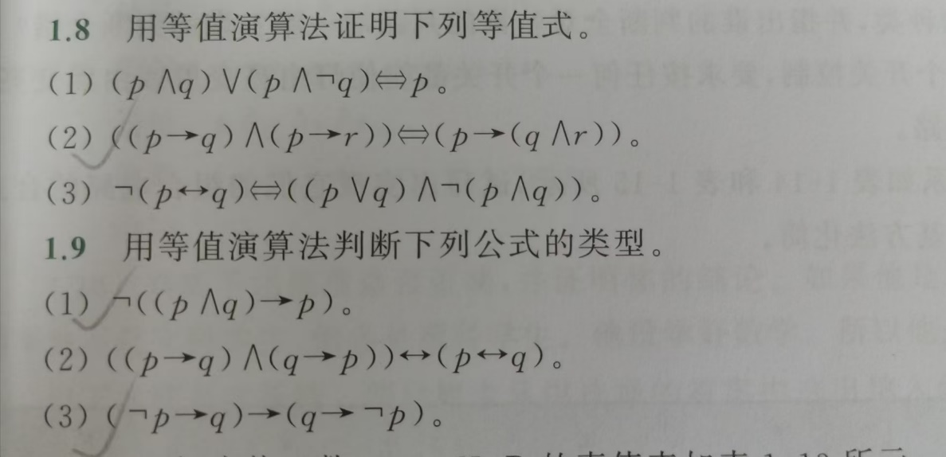
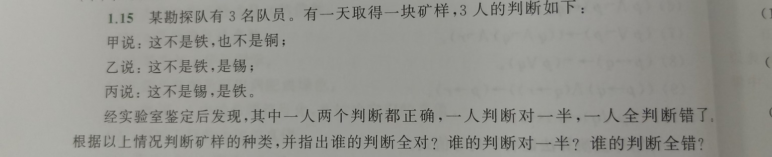
作业
习题P33,34
1.8(2)，1.9（1,3），1.15

